Slide 1
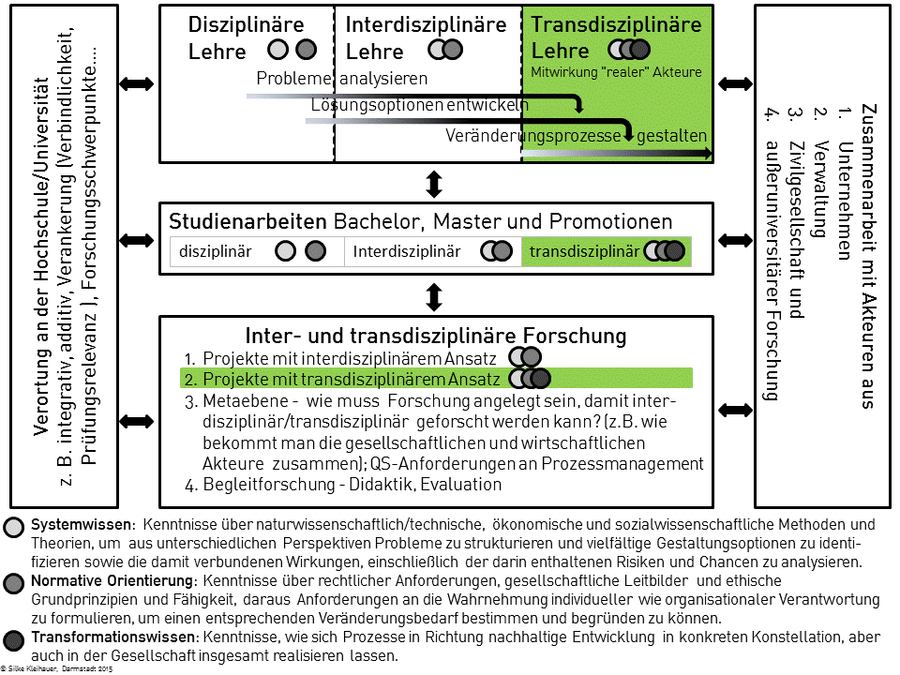
Abbildung zum Beitrag von Silke Kleihauer:
Transdisziplinäre Lehre und Wissensformen im Hochschulkontext.

